Slide 1
Universidad Nacional Experimental de Guayana
Vicerrectorado Académico
Coordinación General de Pregrado
Proyecto de Carrera: Ingeniería Industrial
Unidad Curricular: Ingeniería del Ambiente
Control y Evaluación de la contaminación del agua
Profesora:
Arlenis Crespo
Estudiante:
Jenny Montaño
C.I: 28.655.159
Ciudad Guayana, Febrero del 2025

Slide 2
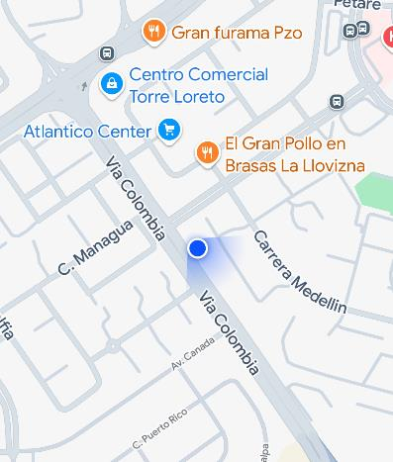
Ubicación Geográfica
La ubicación geográfica don de se realizo el estudio fue en el Estado Bolívar, Municipio Caroní, Parroquia Cachamay. Específicamente en Villa Colombia, Carrera Medellín, Mzn. 22, Casa #7

Slide 3
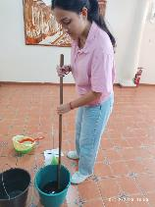
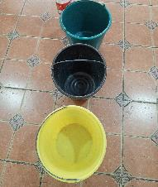
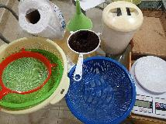
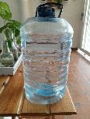
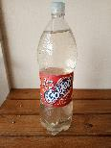
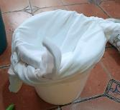
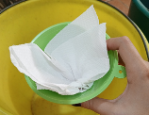
Experimento 1: Tratamiento de Aguas Residuales.
Materiales
Tres baldes de al menos 5 lt de capacidad
Agua residual simulada
3 coladores de diferentes tamaños de abertura
Un peso
Dos 2 lt de agua del chorro.
Una botella de agua comercial
Filtro de tela
Un filtro de papel y embudo

Slide 4
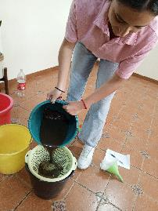
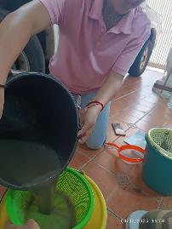
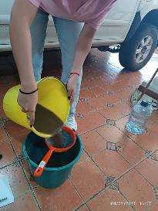
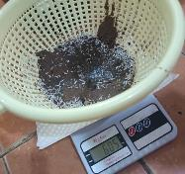
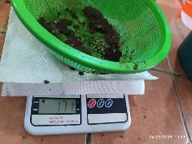
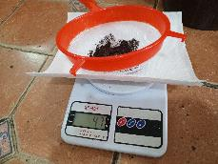
Experimento 1: Tratamiento de Aguas Residuales.
Filtrado y Pesaje
Colador 1.
Colador 2.
Colador 3.

Slide 5
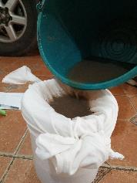
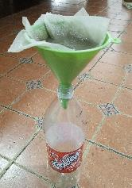
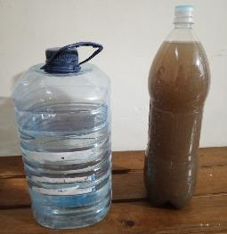
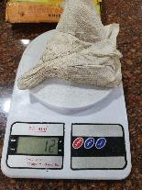
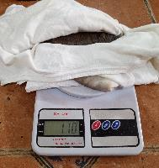
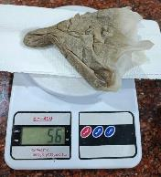
Experimento 1: Tratamiento de Aguas Residuales.
Filtrado y Pesaje
Filtro de tela
Filtro de Papel
Comparativa entre el agua comercial y el agua filtrada en el experimento
Tiempo de filtrado: 46min 37 seg.

Slide 6
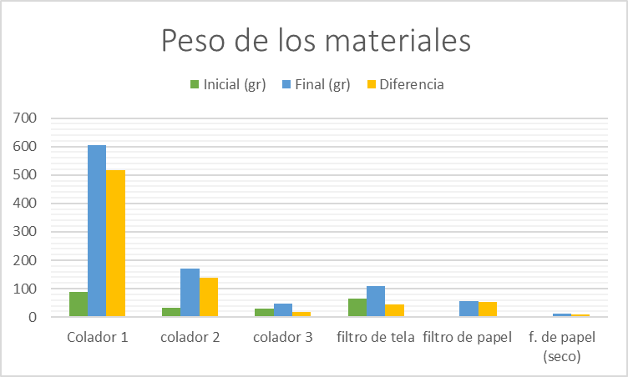
Experimento 1: Tratamiento de Aguas Residuales.
Peso (gr) | Inicial (gr) | Final (gr) | Diferencia
Colador 1 | 88 | 605 | 517
colador 2 | 33 | 171 | 138
colador 3 | 29 | 47 | 18
filtro de tela | 66 | 110 | 44
filtro de papel | 4 | 56 | 52
f. de papel (seco) |  | 12 | 8

Slide 7
Experimento 1: Tratamiento de Aguas Residuales.
Apreciación del experimento:
Al final del experimento el agua tiene un color turbio y amarillento, lo que sugiere la presencia de partículas o materia orgánica disuelta. El filtro de 5 capas (coladores, tela y papel) muestra un esfuerzo por mejorar la calidad del agua, pero su eficacia puede ser limitada en comparación con filtros profesionales.
La botella de agua comercial ofrece una apariencia de mayor pureza y seguridad, respaldada por una marca y regulaciones.
El agua se ve relativamente clara, aunque puede tener ligeras variaciones dependiendo de la fuente y el tratamiento local.
El agua comercial ofrece mayor confianza en cuanto a su pureza, mientras que el agua filtrada en casa puede ser una opción temporal o de emergencia, pero no se recomienda como fuente principal de agua potable a largo plazo sin las debidas precauciones y análisis.

Slide 8
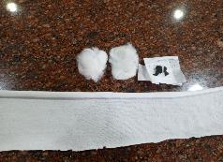
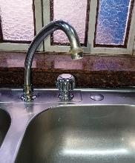
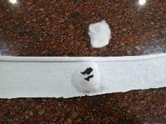
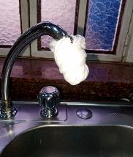
Experimento 2: Medición de la calidad del agua potable.
Materiales a utilizar:
trozo de tela blanca tipo franela (limpio) de 50 cm x 5 cm.
algodón con las siguientes medidas: 2 cm x 2 cm x 1 cm
Carbón activado
Grifo de lavaplatos
Procedimiento:
Coloque sobre el algodón, el trozo de carbón activado suministrado. Luego coloque otra capa de algodón sobre el carbón, de tal forma que quede cubierto.
Cubra el pico del grifo cuidando que el algodón quede justo en la salida del agua. De vueltas alrededor del tubo, cubriendo bien y amarre.

Slide 9
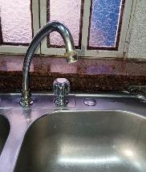
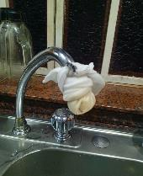
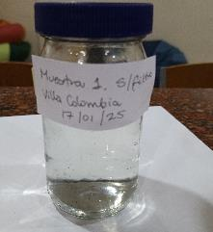
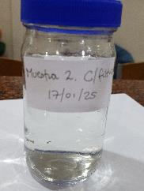
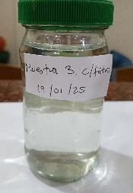
Experimento 2: Medición de la calidad del agua potable.
1. Muestra de agua antes del filtro. 17/01/25
2. Muestra de agua con filtro. 17/01/25
3. Muestra de agua con filtro. 19/01/25

Slide 10
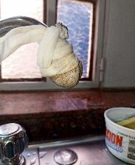
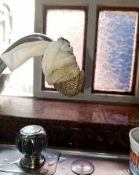
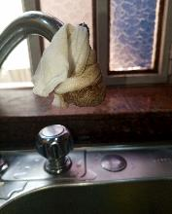
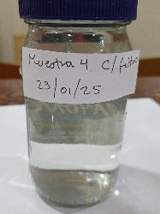
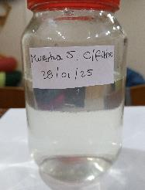
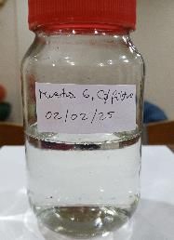
Experimento 2: Medición de la calidad del agua potable.
4. Muestra de agua con filtro. 23/01/25
5. Muestra de agua con filtro. 28/01/25
6. Muestra de agua con filtro. 02/02/25

Slide 11
Experimento 2: Medición de la calidad del agua potable.
Comparativa de las muestras
Muestras | Estado del agua | Estado del filtro
1. Muestra de agua antes del filtro. 17/01/25 | Agua con olor normal, con varias partículas en suspensión y un mínimo toque de color amarillento. | Sin filtro
2. Muestra de agua con filtro. 17/01/25 | Agua con olor y color normal, se precian muy pocas partículas en suspensión. | El filtro esta limpio, no se aprecia suciedad.
3. Muestra de agua con filtro. 19/01/25 | Agua mas clara con olor normal, no se aprecian partículas en suspensión | Se aprecia el cambio del filtro a una tonalidad amarillenta, mostrando rastros mas claros de suciedad
4. Muestra de agua con filtro. 23/01/25 | Agua igual de clara que la muestra 3, con olor normal y sin partículas en suspensión. | Adoptó una tonalidad marrón ya que ha agarrado gran variedad de partículas grandes, por lo que se considera que el filtro funciona
5. Muestra de agua con filtro. 28/01/25 | Agua igual de clara que la muestra 4, Se ve mejora en la calidad del agua. | El filtro se ve mucho mas oscuro, y con mucha presencia de suciedad
6. Muestra de agua con filtro. 02/02/25 | Agua clara igual que en la muestra anterior. sin embargo, no cambiar el filtro puede afectar en la mejora de la calidad del agua, por la cantidad de suciedad que ha acumulado. | Se observa mucha acumulación de suciedad y limo. Seguir usando el filtro puede afectar la potabilidad del agua.

Slide 12
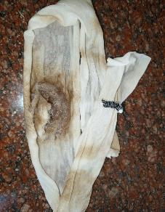
Experimento 2: Medición de la calidad del agua potable.
Apreciación del experimento:
Los materiales como tela, algodón y carbón activado suelen ser fáciles de conseguir y económicos, lo que hace este filtro una opción accesible para muchas personas.
El carbón activado es conocido por su capacidad de adsorber impurezas, químicos y olores del agua, lo que podría mejorar su calidad.
Sin embargo, La tela y el algodón pueden saturarse y perder eficacia con el tiempo, especialmente después de 15 días de uso continuo. Si no se mantiene y limpia adecuadamente, el filtro puede convertirse en un foco de bacterias y microorganismos.
Por lo tanto, este filtro puede ser una solución temporal y de emergencia, pero no se recomienda como método principal de purificación de agua a largo plazo. De lo contrario se recomienda lavar y cambiar los materiales (tela y algodón) con frecuencia para evitar la acumulación de bacterias.
Luego de retirar el filtro. 02/02/25

